Slide 1
离子反应第1课时

Slide 2
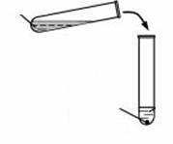
实验1-3
向盛有2mL Na₂SO₄稀溶液的试管中加入2mL BaCl₂稀溶液，观察现象并进行分析。请同学们互相讨论填写下表。
BaCl₂溶液
现象 | 分析
 | Na₂SO₄和BaCl₂的电离方程式 | 混合前两溶液中的离子 | 混合后溶液中的离子
Na₂SO₄溶液

Slide 3
现象 | 分析
 | Na₂SO₄和BaCl₂的 电离方程式 | 混合前两溶液中的离子 | 混合后溶液中的离子
白色
沉淀
Na₂SO₄==2Na⁺ + SO₄²⁻
BaCl₂==Ba²⁺ + 2Cl⁻
Na⁺、SO₄²⁻、Ba²⁺、Cl⁻
Na⁺、Cl⁻

Slide 4
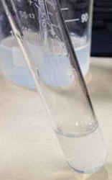
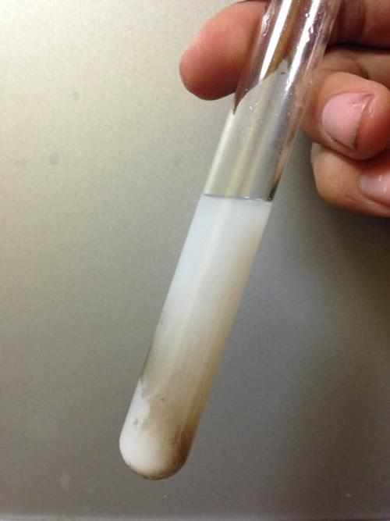
混合氯化钡和硫酸钠溶液，实际上是将四种离子（Na⁺、SO₄²⁻、Ba²⁺、Cl⁻）混合，SO₄²⁻和Ba²⁺结合为BaSO₄沉淀析出，Na⁺和Cl⁻并未参与反应，只是剩余在溶液中。
Ba²⁺、
Cl⁻、
BaCl₂溶液
Na⁺、SO₄²⁻
Na₂SO₄ + BaCl₂==BaSO₄↓ + 2NaCl
BaSO₄
Na⁺、Cl⁻
宏观
Na₂SO₄溶液
SO₄²⁻ + Ba²⁺==BaSO₄↓
微观
电解质在溶液中实际是以离子形式发生反应

Slide 5
离子反应
1. 离子反应：电解质在溶液中的反应实质上是离子之间的反应，这样的反应属于离子反应。
在中学阶段仅限于在溶液中进行的反应。
2. 离子方程式：用实际参加反应的离子符号来表示反应的式子。
化学方程式：
Na₂SO₄ + BaCl₂ == BaSO₄↓ + 2NaCl
离子方程式：
SO₄²⁻ + Ba²⁺ == BaSO₄↓

Slide 6
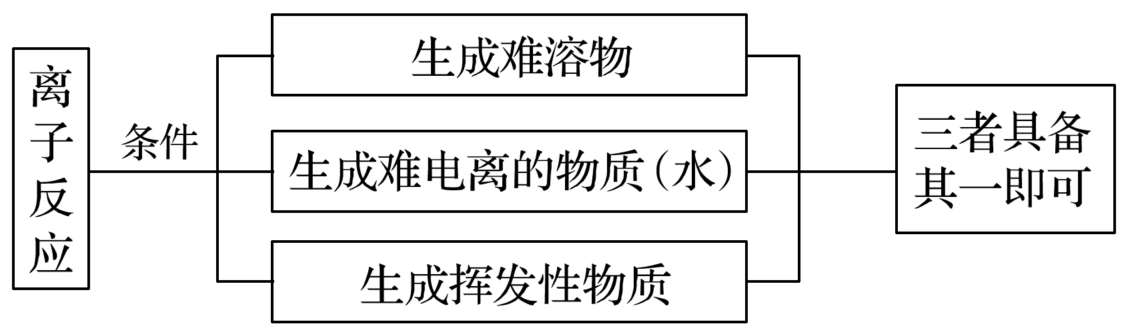
3.离子反应发生的条件
特别提醒 离子反应除了复分解型外，还有其他类型，如有离子参加的置换反应等，这些类型的发生条件与复分解型不同。

Slide 7
应用体验
1.NaOH溶液与CuSO₄溶液反应的微观探析。
(1)化学方程式：___________________________________。
(2)微观探析
2NaOH＋CuSO₄===Cu(OH)₂↓＋Na₂SO₄
NaOH===Na＋＋OH－ CuSO₄===Cu^{2＋}
NaOH和CuSO₄的电离方程式 | ___________________、______________ ______
混合前两溶液中存在的离子 | NaOH溶液：_____ _____ | CuSO₄溶液：_____ _____
混合后数目减少的离子 | ___________
混合后数目不变的离子 | ___________
反应实质(用离子方程式表示) | ________________________
Na＋、
Cu^{2＋}、
OH－
OH－、Cu^{2＋}
Cu^{2＋}＋2OH－===Cu(OH)₂↓

Slide 8
2.探讨下列反应能否发生，不能反应的说明理由，能反应的根据离子反应的实质写出离子方程式。
(1)硝酸钾与硫酸钠溶液混合。
答案 不能反应，KNO₃和Na₂SO₄的混合溶液中有K＋、 ，离子之间不能结合生成沉淀、气体或难电离的物质，因此KNO₃和Na₂SO₄不反应。

Slide 9
(2)碳酸钠和稀硫酸混合。
答案
返回

Slide 10
二、离子方程式的书写
1.常见的强酸、强碱
强酸：HNO₃、H₂SO₄、HCl、HBr、HI、HClO₄
强碱：NaOH、KOH、Ca(OH)₂、Ba(OH)₂
2.离子方程式的书写步骤
以氯化钡和硫酸钠在溶液中反应为例：
(1)写：化学方程式(必须根据实验事实)：
________________________________。
BaCl₂＋Na₂SO₄===BaSO₄↓＋2NaCl

Slide 11
（2）将易溶于水且易电离的物质拆写成离子形式，其余物质仍以
化学式表示：
2Na⁺ + SO₄²⁻ + Ba²⁺ + 2Cl⁻ == BaSO₄↓ + 2Na⁺ + 2Cl⁻
（3）删去方程式两边不参加反应的离子，并将方程式化成最简：
SO₄²⁻ + Ba²⁺ == BaSO₄↓
（4）检查离子方程式两边各元素的原子个数和电荷总数是否相等：
SO₄²⁻ + Ba²⁺ == BaSO₄↓
2- + 2+ = 0
电荷守恒

Slide 12
电解质的拆分是离子方程式书写的关键，在拆分时一定要注意以下问题：
①能够进行拆分的只有易溶易电离的物质（强酸、强碱和大多数可溶盐）。
②拆分时应该按照电离方程式的形式进行拆分，注意方程式中的系数。
③其余不能拆分的物质不变，注意反应条件和沉淀、气体符号都不能改变。

Slide 13
练习：根据以上书写步骤，请同学们交流讨论填写下表：
反应物 | 化学方程式 | 离子方程式
①AgNO₃+NaCl
②AgNO₃+HCl
③Ba(OH)₂+H₂SO₄
④CaCO₃ + HCl
⑤NaHCO₃+H₂SO₄
⑥HCl + NaOH
⑦HCl + KOH
⑧H₂SO₄ + NaOH
⑨H₂SO₄ + KOH

Slide 14
练习：根据以上书写步骤，请同学们交流讨论填写下表：
反应物 | 化学方程式 | 离子方程式
①AgNO₃+NaCl | AgNO₃ + NaCl==AgCl↓ + NaNO₃ | Ag⁺ + Cl⁻ ==AgCl↓
②AgNO₃+HCl | AgNO₃ + HCl==AgCl↓ + HNO₃ | Ag⁺ + Cl⁻ ==AgCl↓
③Ba(OH)₂+H₂SO₄ | Ba(OH)₂ + H₂SO₄ ==BaSO₄↓ + 2H₂O | Ba²⁺ + 2OH⁻ + 2H⁺ + SO₄²⁻ ==BaSO₄↓ + 2H₂O
④CaCO₃ + HCl | CaCO₃ + 2HCl==CaCl₂ + H₂O + CO₂↑ | CaCO₃ + 2H⁺==Ca²⁺ + H₂O + CO₂↑
有的离子方程式可能出现某一侧所有物质均不能拆分的情况，例如③中所有生成物均不能拆分。

Slide 15
练习：根据以上书写步骤，请同学们交流讨论填写下表：
反应物 | 化学方程式 | 离子方程式
⑤NaHCO₃+H₂SO₄ | 2NaHCO₃+H₂SO₄ ==Na₂SO₄ + 2H₂O + 2CO₂↑ | HCO₃⁻ + H⁺ ==H₂O + CO₂↑
⑥HCl + NaOH | HCl + NaOH==NaCl + H₂O | H⁺ + OH⁻==H₂O
⑦HCl + KOH | HCl + KOH==KCl + H₂O | H⁺ + OH⁻ ==H₂O
⑧H₂SO₄ + NaOH | H₂SO₄ + 2NaOH==Na₂SO₄ + 2H₂O | H⁺ + OH⁻ ==H₂O
⑨H₂SO₄ + KOH | H₂SO₄ + 2KOH==K₂SO₄ + 2H₂O | H⁺ + OH⁻ == H₂O
化简
2HCO₃⁻ + 2H⁺ == 2H₂O + 2CO₂↑
一定要将方程式的系数化到最简

Slide 16
练习：将下面的化学方程式改为离子方程式：
（1）SO₂ + Cl₂ + 2H₂O == H₂SO₄ + 2HCl
（2）3Cu + 8HNO₃ == 3Cu(NO₃)₂ + 2NO↑ + 4H₂O
SO₂ + Cl₂ + 2H₂O == 2H⁺ + SO₄²⁻ + 2Cl⁻ + 2H⁺
SO₂ + Cl₂ + 2H₂O == 4H⁺ + SO₄²⁻ + 2Cl⁻
3Cu + 8H⁺ + 8NO₃⁻ == 3Cu²⁺ + 6NO₃⁻ + 2NO↑ + 4H₂O
3Cu + 8H⁺ + 2NO₃⁻ == 3Cu²⁺ + 2NO↑ + 4H₂O
同一侧的相同离子要合并，例如反应（1）中的H⁺。
删去方程式两边的相同离子的时候，可能出现两边系数不同，只能删去一部分的情况，例如反应（2）中的NO₃⁻

Slide 17
观察下面的方程式，化学方程式和离子方程式的意义有何不同？
反应物 | 化学方程式 | 离子方程式
⑥HCl + NaOH | HCl + NaOH==NaCl + H₂O | H⁺ + OH⁻ ==H₂O
⑦HCl + KOH | HCl + KOH==KCl + H₂O | H⁺ + OH⁻ ==H₂O
⑧H₂SO₄ + NaOH | H₂SO₄ + 2NaOH==Na₂SO₄ + 2H₂O | H⁺ + OH⁻ ==H₂O
⑨H₂SO₄ + KOH | H₂SO₄ + 2KOH==K₂SO₄ + 2H₂O | H⁺ + OH⁻ ==H₂O
不同
相同
四个不同的强酸强碱之间的中和反应，化学方程式不同
实质都是溶液中的H⁺和OH⁻的反应，离子方程式相同
化学方程式表示的是一个具体的反应，
离子方程式除表示具体反应外，还可以表示一类反应。

Slide 18
练习：
（1）表示可溶性钙盐和可溶性碳酸盐反应的离子方程式为 。
（2）离子反应Ba²⁺ + SO₄²⁻ == BaSO₄↓表示的可能是哪类反应？
Ca²⁺ + CO₃²⁻ == CaCO₃↓
可溶性硫酸盐和可溶性钡盐的反应、硫酸和可溶性钡盐的反应

Slide 19
讲义第165页第14题
讲义第165页第15题
讲义第166页第20题

